Slide 1
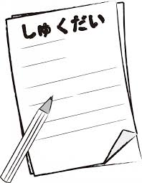
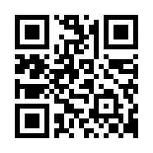
超少人数制
学校が休みの今だから・・・
仲の良い友達と
無料勉強会 開催
☆ 学校の宿題を聞きたい！！
☆ 今のうちに勉強の遅れを取り戻したい！
☆ 新学年の勉強の予習をしたい！
テーマは自由
友達と一緒に
勉強しよう！！
先生が教えるよ
学校から出ている宿題を持ってきても良いし、プリントを塾から出すのも可
専属の先生が常時いて分からない問題は教えるよ！
仲の良い
友達を
連れて
おいで
ノーバスに通ってない
お友達、大歓迎！
人数：各回4～6名(定員制)
日程：右記参照
申込方法：QRコードから
メールを送付するか
お電話にて、希望日
希望科目と参加人数を
お知らせください。
期限：定員になり次第終了
 |  | 13:30-15:30 |  | 15:30-17:30
 |  | 対象 | 科目 | 対象 | 科目
5/12 | 火 | 小学生 | 算数 | 中学生 | 数/理
5/13 | 水 | 小学生 | 英/国 | 中学生 | 英語
5/19 | 火 | 小学生 | 算数 | 中学生 | 数/理
5/20 | 水 | 小学生 | 英/国 | 中学生 | 英語
5/23 | 土 | 小学生 | 算数 | 中学生 | 数/理
5/26 | 火 | 小学生 | 算数 | 中学生 | 数/理
5/27 | 水 | 小学生 | 英/国 | 中学生 | 英語
個別指導塾ノーバス尾ノ上校
096-285-7822 onoue@nohvas-juku.com

